Slide 1

Interactive RL for Robotics
بردیا طورانداز
علیرضا عباسی

Slide 2

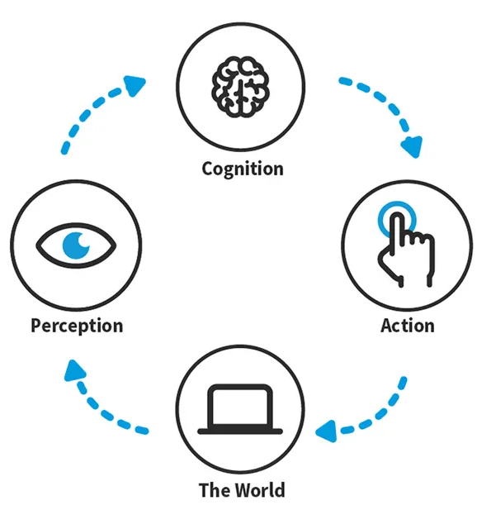
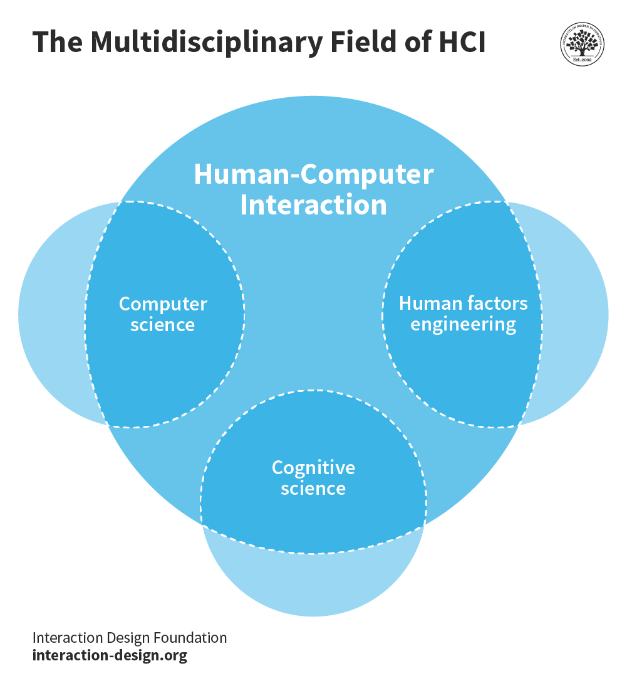
یادگیری تقویتی تعاملی برای رباتیک
انسان در حلقه (Human-in-the-loop)
تعامل انسان و کامپیوتر

Slide 3

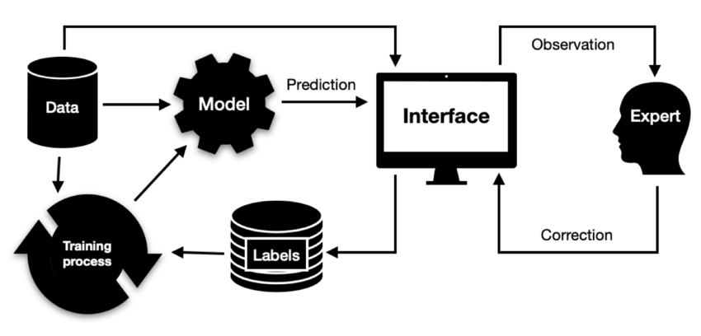
وظایف مهندسین تعامل انسان و کامپیوتر در زمینه IML
تعریف تکنیک‌های تعامل انسان و کامپیوتر
پیدا کردن کابردهای جدید

Slide 4
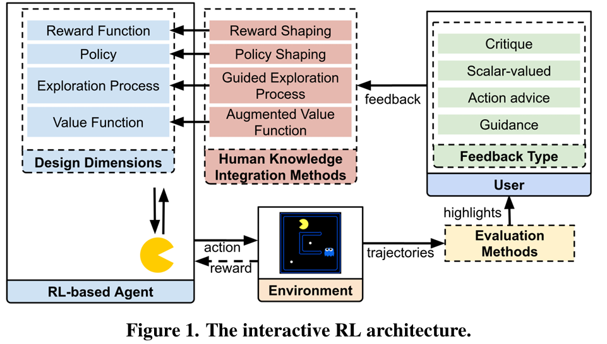
ویژگیهای IRL
سریعتر از Automatic RL
Generalized نبودن پاسخ‌ها
پیچیدگی تعامل با انسان‌های متفاوت

Slide 5
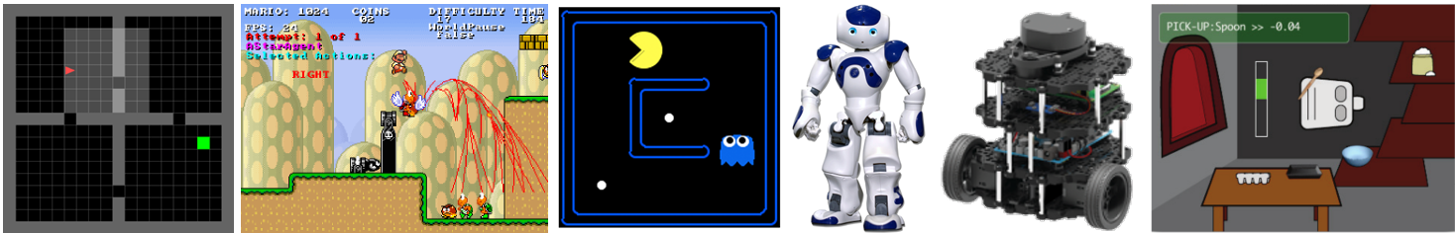
محیط‌های آزمایشی یادگیری تقویتی تعاملی
رباتیک
هوش مصنوعی در بازی‌ها
تعامل انسان و کامپیوتر

Slide 6
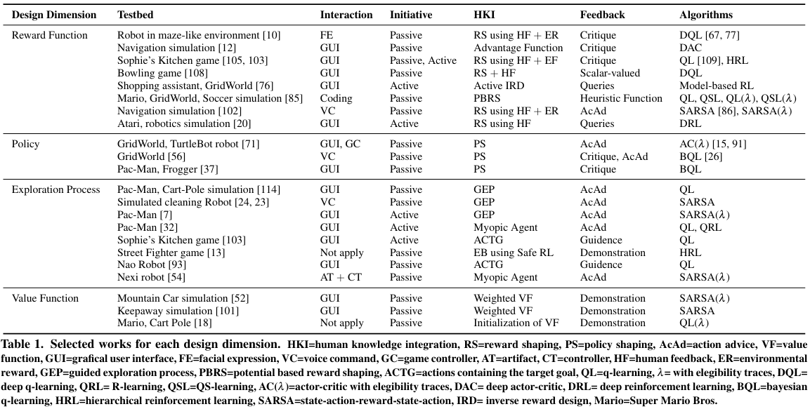
ابعاد طراحی
تابع پاداش: فیدبک انسانی (توسط شخص خبره)، جهت تسریع یادگیری
سیاست بهینه
کاوش
تابع ارزش

Slide 7
ابعاد طراحی
طراحی پاداش:
The reward shaping (RS) method aims to mold the behavior of a learning agent by modifying its reward function to encourage the behavior the RL designer wants.
طراحی سیاست:
The policy shaping (PS) approach consists of directly molding the policy of a learning agent to fit its behavior to what the RL designer envisions.
فرآیند کاوش هدایت‌شده:
Guided exploration process methods aim to minimize the learning procedure by injecting human knowledge to guide the agent’s exploration to states with a high reward.
تابع ارزش تقویت‌شده:
The procedure to augment a value function consists of combining the value function of the agent with one created from human feedback.

Slide 8
مسائل تحقیقاتی
High-dimensional Environments محیط‌های با ابعاد بالا
Lack of Evaluation Techniques کمبود روش‌های ارزیابی
Lack of Human-like Oracles فقدان مشاوران شبیه به انسان
Modeling Users مدل‌سازی کاربران
Combining Different Design Dimensions ترکیب ابعاد مختلف طراحی
Safe Interactive RL یادگیری تقویتی تعاملی ایمن
Fast Evaluation of Behaviors ارزیابی سریع رفتارها
Explainable Interactive RL یادگیری تقویتی تعاملی قابل توضیح

Slide 9
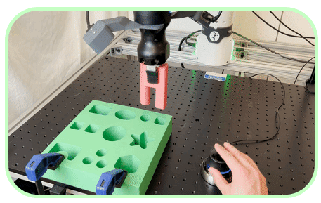
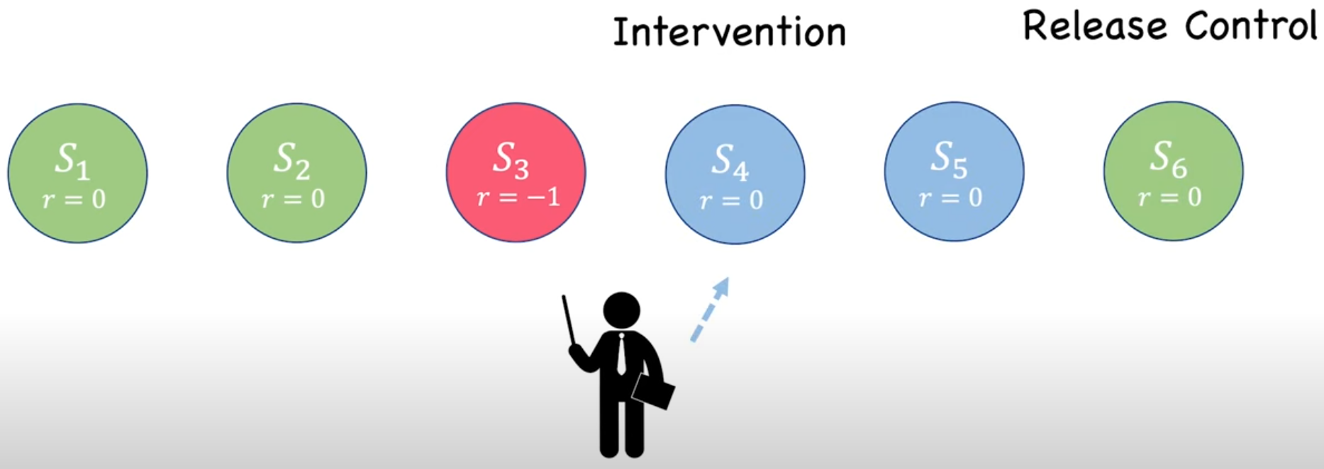
یادگیری تقلیدی تعاملی در یادگیری تقویتی
اعمال فیدبک توسط انسان درصورت بهینه نبودن پالیسی
اعمال یادگیری تقویتی با فیدبک تعاملی بعنوان سیگنال ریوارد
International Conference on Learning Representations (ICLR) 2024
منبع: https://rlif-page.github.io

Slide 10
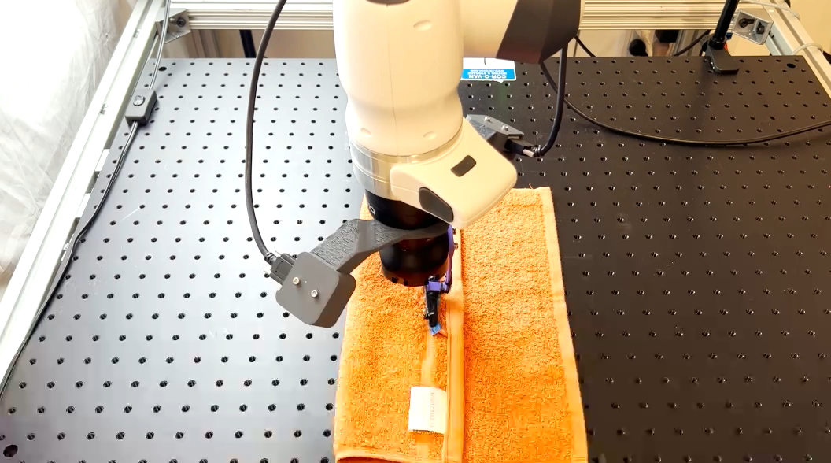
یادگیری تقلیدی تعاملی در یادگیری تقویتی
اعمال روی ربات حقیقی
داینامیک غیرپیوسته و غیرقابل پیش‌بینی
ورودی سنگین (تصویر دوربین)
اعمال روی پلتفرم با شکل متغیر (حوله)
اپراتور (انسان) غیر ایده‌آل
ریوارد؟
نتیجه: 95درصد نرخ موفقیت در 20 مسیر سنجش

Slide 11
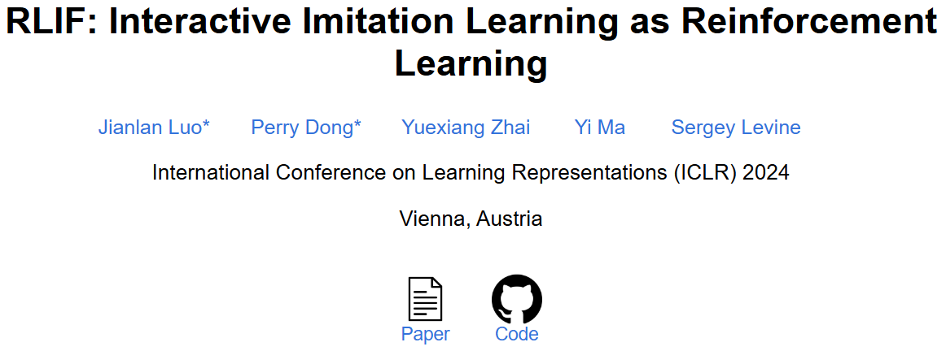
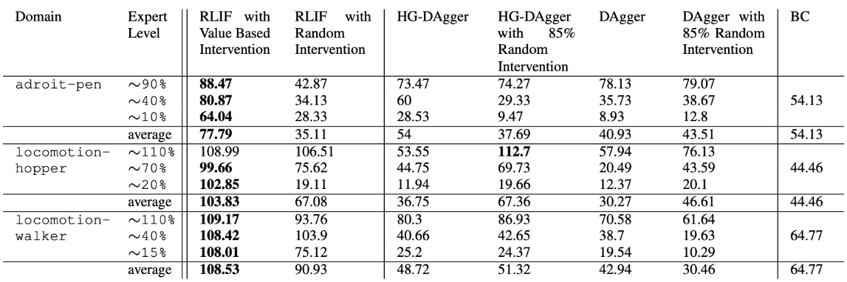
یادگیری تقلیدی تعاملی در یادگیری تقویتی
نتیجه شبیه‌سازی

